Slide 1
기발한 최적화 방법-유전 알고리즘(GA)

Slide 2

학습목표
유전 알고리즘
  자연계의 “ 적자생존의 법칙” 과 “유전 진화의 원리”를 모델링
  공학과 응용 수학에서 흔히 접하는 최적화 문제를 해결
유전알고리즘의 개념과 주요 구성 요소를 소개
순회 판매원 문제에 적용한 최적값 시뮬레이션

Slide 3
최적화 문제와 유전 알고리즘 개요
최적화 문제
  응용수학 , 공학에서 가장 기본적인 문제 중 하나
  분석적인 해가 존재하지 않을 경우 가장 근접한 해를 찾는 방법
  “Hill-Climbing” 알고리즘
    편미분을 이용한 가장 가파른 경사를 알아내는 알고리즘
    효과적으로 지역 극점을 찾음
    계산상으로 비용이 많이 드는 해결책
    실제 다루고자 하는 많은 문제들이 수학적 함수로 표현하기 힘듦
  유전 알고리즘 (GA)
    최적화 문제를 해결하기 위한 연구 중 하나
    영역-독립적(Domain-Independent)인 조합 최적화
    GA에서 출력을 얻을 수 있는 함수가 정의되면 어디서나 적용 가능
    주어진 함수에 대한 모든 가능한 해의 탐색 공간에서 컴퓨터가 창조한 개체(Indeviduals)들의 집합인 개체군(Population)과 개체가 속한 환경에 얼마나 잘맞는가를 측정하는 목적함수를 이용하여 최적의 개체만이 선택되고 좀 더 나은 개체로 진화하는 과정을 반복함으로써 최적의 해에 도달하는 알고리즘

Slide 4

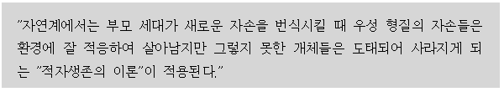
최적화 문제와 유전 알고리즘 개요 (cont’d)
유전 알고리즘은 어떤 문제에 대한 가능한 해들의 집합을 정해진 형태의 자료구조로 표현하고 이 자료 구조를 반복적으로 변형함으로꺼 최적의 해들을 찾는 알고리즘
재생산 과정은 적합도가 높은 개체일수록 다음 세대에서 더 높은 확률로 자식 개체를
복제가능
일정한 세대가 지난 후에는 주어진 문제에 가장 적합한 해들만이 남게 되어 전역적인
최적해를 찾아냄

Slide 5

유전 알고리즘의 특징
최적화 문제에서 기존의 다른 알고리즘보다 전역적이고 강인한 최적화 방법을 제공
목적 함수에 대한 수학적 제약이 거의 없기 때문에 다양한 분야에서 적용 가능
첫째 , 유전적 알고리즘은 파라미터 자체가 아닌
파라미터 집합에 기반을 두어 탐색하는 방법이다.
둘째, 유전 알고리즘에서의 탐색은 결정론적 규칙이 아닌 확률에
기반을 둔 연산자를 사용하여 수행된다.
셋째, 탐색 공간에 대해 연속성이나 미분 가능성 등의 최적화 함수의
정보를 필요로 하지 않고 단지 적합도 함수(Fitness Function)
값만을 사용한다.
넷째, 유전 알고리즘은 탐색 공간에 대한 지식이 없고 특정을 잘
알지 못하는 경우에도 적용이 가능하며 알고리즘이 간결하고
강인하다.
다섯째, 병렬처리가 가능하며 전역적인 최적해를 구할 가능성이
다른 알고리즘에 비해 크다

Slide 6
유전 알고리즘과 진화 알고리즘
유전 알고리즘
  진화 알고리즘(Evolutionary algorithm) 중의 하나
  염색체에 해당하는 고정된 길이의 이진 스트링을 사용
진화프로그램
  염색체 구조가 자유로움
  유전 연산자를 데이터 구조에 적합하게 재정이 가능
진화 전략(Evolution Strategies)
  염색체 구조가 자유로움
  개체군의 선택을 확률적으로 하지 않고 결정적으로 함
유전프로그래밍
  진화프로그램을 만드는 알고리즘
진화적 프로그램
  과거의 시퀀스로부터 다음 단계의 시퀀스로 예측하는 알고리즘

Slide 7
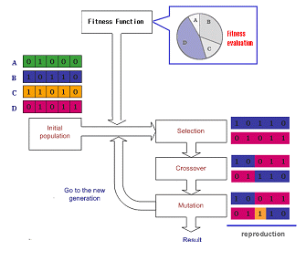
유전 알고리즘의 구성요소
Fitness Function
Initial
Population
Selection
Crossover
Mutation
한세대의 개체들의 집합에대한 초기화는 랜덤하게 설정
개체군은 미리 정해진 적합도 함수로 정의된 평가기준에 따라 평가됨
선택 되어진 개체들 간 교배와 돌연변이 유전 연산자를 통해 다음 세대로 진화
원하는 기준에 맞는 평가 결과에 도달할 때까지 반복

Slide 8
유전 연산자_선택 혹은 재생산 연산자
선택 연산자는 주어진 환경에 잘 적응하는 개체들은 살아남고 그렇지 못한 개체들은 도태되는 자연계의 자연 선택(Natural Selection) 현상을 모델링 한 것
이 과정은 환경 적은 정도를 수량적으로 나타내는 적합도에 의해 개체 선택
적합도
  적합도 함수에 의해 구해짐
  적합도 함수는 축력을 얻을 수 있는 어떤 형태의 함수도 가능
  적합도가 높은 개체일수록 다음 세대에 확률적으로 다 많은 자손을 가짐
재생산
  ‘다시 만들어진다’는 의미로 자손을 낳는 과정
적합도 비례 선택(Fitness Proportionate Selection) 기법
  Roulette Wheel 선택법
  Rank 선택법
  Steady-State 선택법
  Tournament 선택법
  Elitism 선택법

Slide 9
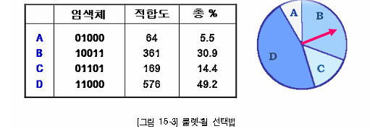
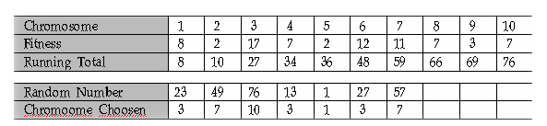
유전 연산자_선택 혹은 재생산 연산자 (cont’d)
Roulette Wheel 선택법
  일반적으로 가장 많이 사용하는 선택 알고리즘
  염색체의 적합도에 비례하여 개체를 선택하는 방법
  룰렛을 돌려 화살표가 가리키는 개체를 선택하는 방법
구현 알고리즘
1. 모든 구성원의 적합도를 더하여 총 적합도를 구한다.
2. 0에서 총 적합도 사이의 범위에서 랜덤 수를 선택할 염색체 수만큼 생성한다.
3. 랜덤 수보다 크거나 같은 값을 갖는 염색체를 선택한다.
  Ex] 10개의 개체에 대한 적합도가 아래와 같다고 할때, 총 적합도는 76임
  랜덤한 7개의 숫자를 생성하고 이 숫자보다 크거나 같은 첫번째 염색체를 선택하는 방법

Slide 10
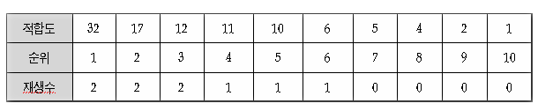
유전 연산자_선택 혹은 재생산 연산자
Rank 선택법
  Roulette Wheel 선택법의 문제점을 보완
    룰렛-휠 선택법은 다른것에 비해 적합도가 낮은 염색체는 선택될 기회가 거의 없다
  염색체들간 발생 될 수 있는 선택의 차이를 감소 시킴
    적합도 차이에 따른 우선권을 부여
    적합도가 90%를 차지하는 개체에게 우선 순위 1, 다음 개체에게 우선 순위 2,…가장 낮은 적합도를 가진
    개체에게 우선순위 N을 부여
    적합도 크기 순서에 따른 순위를 정하고 확률을 결정함
Steady-State 선택법
  교배나 돌연변에 의한 우성 염색체들이 사라지는 것을 방지하기 위한 선택법
  연산마다 1개 혹은 2개정도의 염색체를 교체하는 방법
Tournament 선택법
  N개의 개체를 선택하기 위해 n번의 토너먼트를 구성
  각 토너먼트의 k개로 이루어진 성분 그룹에서 가장 접합도가 큰 개체를 선택
Elitism 선택법
  “앨리트만 살아남는다”
  적합도가 가장 높은 개체는 다음 세대에도 살려두는 방법

Slide 11
유전 연산자_선택 혹은 재생산 연산자
선택 연산자는 주어진 환경에 잘 적응하는 개체들은 살아남고 그렇지 못한 개체들은 도태되는 자연계의 자연 선택(Natural Selection) 현상을 모델링 한 것
이 과정은 환경 적은 정도를 수량적으로 나타내는 적합도에 의해 개체 선택
적합도
  적합도 함수에 의해 구해짐
  적합도 함수는 축력을 얻을 수 있는 어떤 형태의 함수도 가능
  적합도가 높은 개체일수록 다음 세대에 확률적으로 다 많은 자손을 가짐
재생산
  ‘다시 만들어진다’는 의미로 자손을 낳는 과정
적합도 비례 선택(Fitness Proportionate Selection) 기법
  Roulette Wheel 선택법
  Rank 선택법
  Steady-State 선택법
  Tournament 선택법
  Elitism 선택법

Slide 12
유전 연산자 _ 교배 연산자
교배
  두 개의 부모 개체로부터 새로운 자식을 생성해내는 것
  교배 기법
    단순 교배(Simple Crossover)
    다중 교배(Multiple Crossover)
    단일 교배(Uniform Crossover)
    부분 매칭 교배(Partially Matched Crossover)
    순서 교배(Order Crossover : OX)
    주기 교배(Cyclie Crossover : CX)

Slide 13
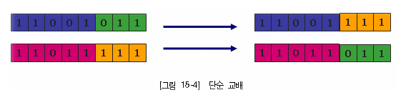
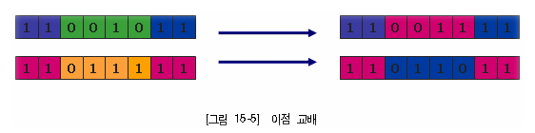
유전 연산자 _ 교배 연산자
단순 교배(Simple Crossover)
  일반적으로 사용되어지는 교배 방법
  부모 염색체에 1개의 교배점이 있고 , 교배점은 랜덤하게 선택됨
  특징
    빠르게 이들의 부모와 다르게 변함
    양쪽이 같은 값을 가지고 있는 비트는 차이점을 만들지 않음
이점 교배(Two-Point Crossover)
  부모 염색체의 구성 요소를 유지하기 위해 많이 사용하는 방법
  2개의 교배점을 사용하는 방법

Slide 14


유전 연산자 _ 교배 연산자
단일 교배(Uniform Crossover)
  여러 부분에 교배점을 잡아야하는 경우 사용하는 방법
한 쌍의 부모가 선택되어지고, 한 쌍의 자식이 생성되어진다.
Template의 0이 가리키는 곳의 데이터를 자식에게 물려받는다.
다른 부모로부터 1자리의 데이터를 물려받는다.
  단순교배, 이점교배와의 다른점
    특징 부분의 코딩자리가 교배와 관련이 없음
    단순 교배와 이점 교배 방법이 단일 교배보다 더 국지적이고, 함께 코딩된 좋은 성질들을 보전하기가 더 좋음
역위(Inversion)
  유전학에서 염색체의 어느 부분이 절단되어 반대 위치에 부착되는 현상
  부모와 다른 형질을 지닌 자식을 생성하는 기술
  1975년 Holland에 의해 사용되어진 방법
부모에게 있는 교배점 사이의 값들을 반전한다.
반전된 값을 자신이 상속받는다.

Slide 15
유전 연산자 _ 교배 연산자
역위(Inversion)
PARENTS 1
10000001
OFFSPRING 1
10011001
PARENTS 2
01011001
OFFSPRING 2
01000001
  교배율(Crossover rate : P_{c})을 가지는 확률적 과정임에도 불구하고 재생산과 함께 쓰여 개체간의 정보
  교환 및 스트링의 좋은 부분을 결합하는 효과적인 수단
  적합도가 높은 개체들은 빠르게 결합하여 현재 집단의 전역에 확산 시키는 역할
  다른 최적화 알고리즘에 없는 유전 알고리즘에서 가장 중요한 독특한 과정임

Slide 16

유전 연산자 _ 돌연변이 연산자
선택(재생산) , 교배연산자는 개체군 내의 개체들이 현재 가지고 있는 정보들을 이용해 결합하고 탐색하는 것
돌연변이 연산자는 현재집단에 존재하지 않는 새로운 정보로 초기 유전자 조합 이외에 공간을 탐색할 수 있게 되어 초기 조합에 적절한 해가 없을 경우를 보완
구현방법
  아주 낮은 돌연변이율(Mutation rate: Pm)로 스트링의 한 비트를 0에서 1로 혹은 1에서 0으로 변경
  이 과정은 과거에 잃어버렸던 중요한 정보를 되찾을 수도 있으며, 탐색 방향이 지역적 극값으로 향할 경우를 벗어나도록 하는 역할을 함
  돌연변이는 유전 알고리즘에서 아주 드물게 일어나는 부가적인 역할이며, 재생산 및 교배 과정과 함께 사용될 때 전역적 탐색 성능을 더욱 향상시킴

Slide 17
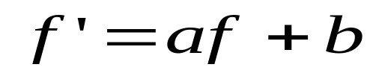
적합 함수
최적화(최대화 또는 최소화)하고자 하는 각 개체의 적합도 평가 기준
적합 함수 값의 범위는 주어진 개체마다 다르기 때문에 보통 정해진 구간 사이의 양수 값을 갖도록 정규화한 값을 적합도로 사용
원시 적합도 | 적합 함수
정규화하기 전의 적합도의 값 | 정규화 되어 실제 개체 선택의 기준이 되는 함수
정규화 방법
  목적함수의 값을 선형적으로 재조정
f : 원시 적합도
f’ : 정규화된 적합 함수의 값 상수 a,b는 알고리즘 수행의
처음부터 끝까지 고정된 값을 가질수도 있고,매 세대마다
재조정 될 수있음

Slide 18


단순 유전 알고리즘(SGA)
단순 유전 알고리즘(Simple Genetic Algorithm)
Step1. 한 개체군의 개체를 초기화한다. (Initialize)
Step2. 개체군 내의 각 개체들의 적합도를 평가한다.(Evaluate)
Step3. 적합도에 비례하는 개수만큼 재생산한다.(Reproduce)
Step4. 복제된 개체들에 유전연산자를 적용한다.(Crossover & Mutation)
Step5. 새로운 개체를 개체군에 삽입 후, 개체군의 적합도를 평가한다.(Evaluate)
Step6. 정해진 세대 혹은 원하는 적합도가 될 때까지 반복한다.
SSGA (Steady State Genetic Algorithm)
Step1. 초기 개체군(Population)을 생성한다.
Step2. 개체군 내에서 적합도가 가장 높은 개체 두 개를 선택한다.
Step3. 선택된 두 부모개체에 대해 균일 교배(Uniform Crossover)를 수행한다.
(자식 개체 생성)
Step4. 생성된 자식개체에 돌연변이(Mutation)연산자를 수행한다.
Step5. 개체군 내에서 가장 낮은 적합도를 갖은 두 개의 개체를 개체군에서
제외시킨다.
Step6. 생성된 자식개체를 개체군에 삽입한다.
Step7. 정해진 세대수(Generation)만큼 또는 목적하는 값이 될때까지
Step2 에서 Step6의 과정을 반복한다.

Slide 19
순회 판매원 문제에 적용된 유전
알고리즘
순회 판매원 문제 (TSP : Travelling Salesman Problem)
  N개의 도시와 도시 사이에 거리가 주어질 때, 판매원이 한 도시에서 시작하여 모든 도시를 순회하여 방문하는 최단 경로를 찾는 문제
  조합 최적화 문제가 적용되는 전형적인 문제
염색체 설계(Chromosome Design)
Population size : 전체 유전자 풀 안의 개체 수
Tournament size : 전체 population에서 tournament 크기
만큼의 유전자를 랜덤하게 뽑아내어 부모가 될 두 개의 최상의
적합도를 교배하여 생성된 자식 두 개를 가장 낮은 적합도를
가진 개체 대신 대체한다.
Iteration : 세대반복 수

Slide 20
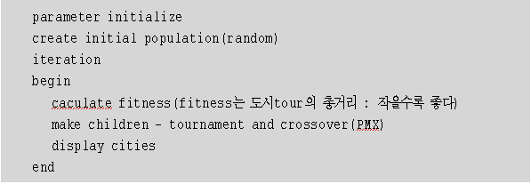
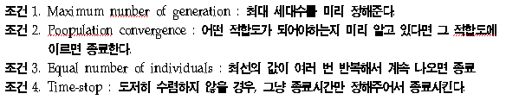
순회 판매원 문제에 적용된 유전
알고리즘
최적화 수행과정
프로그램 종료 조건

Slide 21
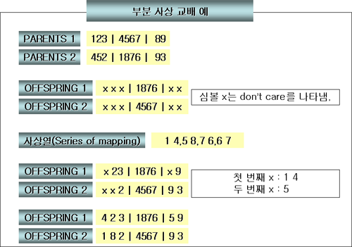
순회 판매원 문제에 적용된 유전
알고리즘
TSP에서 사용하는 교배 연산자의 종류
  부분 사상 교배(PMX : Partially Matched Crossover)
  순서 교배 (OX : Ordered Crossover)
  주기 교배(CX : Cyclic Crossover)
부분 사상 교배(PMX : Partially Matched Crossover)
  Goldberg와 Lingle에 의해
  한 부모의 순회에서 하위 열을 선택
  다른 부모에서는 도시의 순서와 위치를 보존하여 하나의 자손을 만들어 낸다.

Slide 22
순서 교배(OX : Ordered Crossover)
규칙
  Davis에 의해 제안되었는데, 한 부모의 순회에서 하위 열을 선택하고 다른 부모에서는 도시들의 상대적 순서를 보존하여 하나의 자손을 만듦
순서 교배 예
PARENTS 1
123 | 4567 | 89
OFFSPRING 1
x x x | 4567| x x
PARENTS 2
452 | 1876 | 93
OFFSPRING 2
x x x | 1876 | x x
두번째 부모의 두번째 교배점부터 도시들의 순서를 보존하여 다시쓰면,
9 3 4 5 2 1 8 7 6
: 첫자손에 있는 4567 제외
9 3 2 1 8
도시열이 첫자손의 두번째 교배점부터 위치하여
OFFSPRING 1
218| 4567 | 9 3
두번째 자손
OFFSPRING 2
345 | 1876 | 9 2

Slide 23
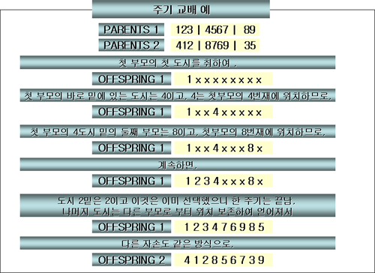
주기 교배 (CX : Cyclic Crossover)
Oliver에 의해 제안되었는데, 부모 중 하나로부터 각 도시와 그 위치를 얻어 하나의 자손을 만듦
주기 교배 방법은 부모 원소들의 절대 위치를 보존

Slide 24
Thank you

